Slide 1
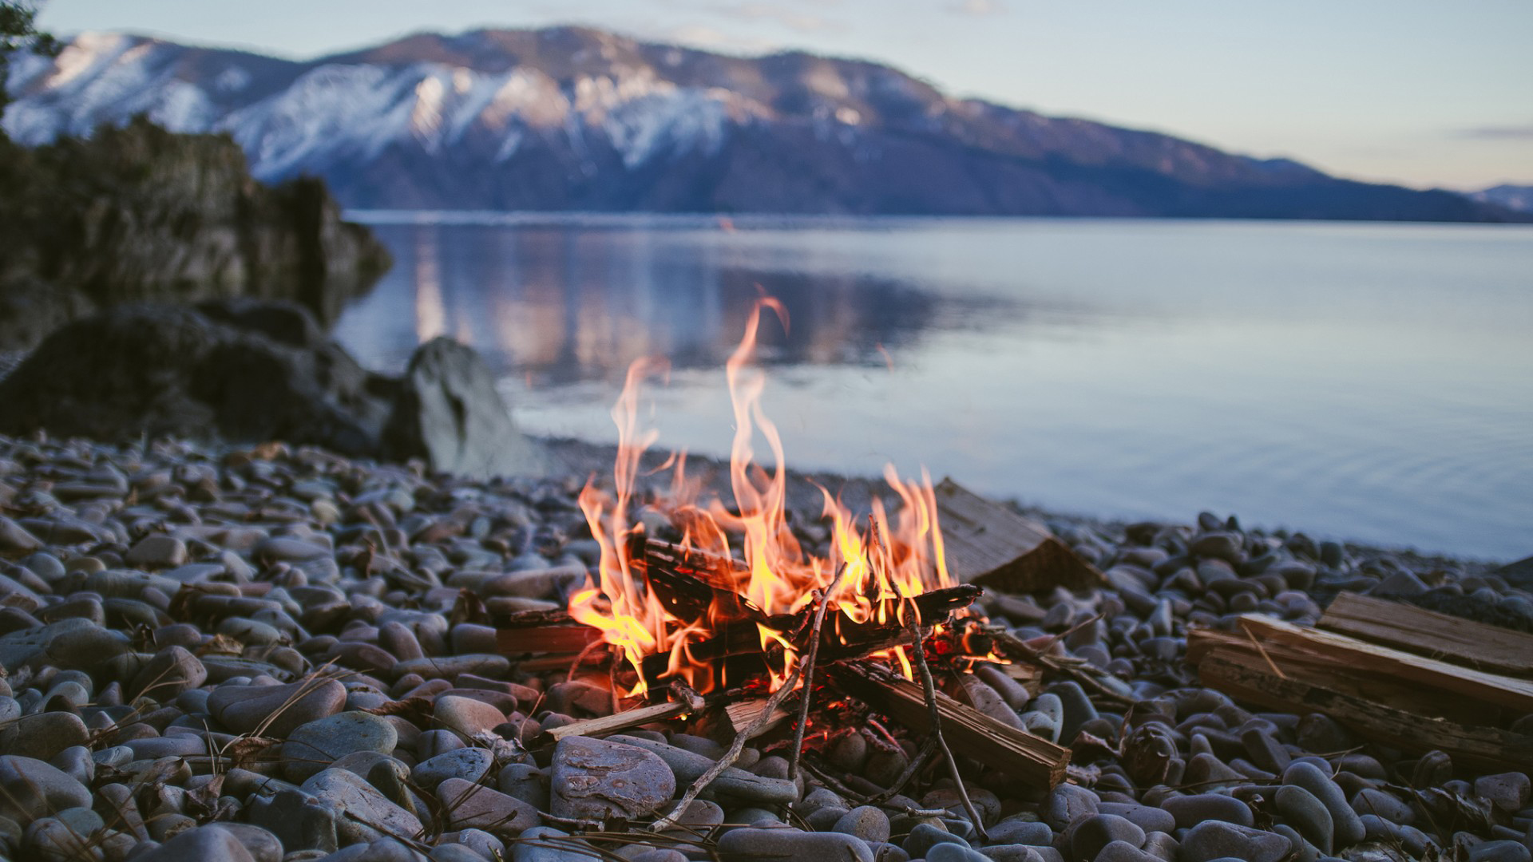
КОСТРЫ.
ИХ ВИДЫ И ПРИМЕНЕНИЕ

Slide 2

ВИДЫ КОСТРОВ:
ПРИВАЛЬНЫЕ
1. ПРИВАЛЬНЫЕ:
ШАЛАШ
ОЧАГ ОХОТНИКА
2. ДЛЯ ГОТОВКИ:
КУХОННЫЙ (ШАЛАШ)
ТРАНШЕЯ
ЯМА
3. ДЛЯ ОБОГРЕВА И СУШКИ:
НОДЬЯ
РЕШЕТКА
РЕФЛЕКТОР
4. ТАЕЖНЫЕ:
ТУНГУССКИЙ
ПУШКА
НОДЬЯ

Slide 3
НАЗНАЧЕНИЕ КОСТРОВ:
1. ПЛАМЕННЫЙ
ОСВЕЩЕНИЕ БИВУАКА И ПРИГОТОВЛЕНИЕ ПИЩИ
2. ЖАРОВОЙ
ПРИГОТОВЛЕНИЕ ПИЩИ, ОБОГРЕВ, СУШКА ВЕЩЕЙ
3. ДЫМОВОЙ
ПОДАЧА СИГНАЛА, ОТПУГИВАНИЕ КОМАРОВ И МОШКАРЫ

Slide 4
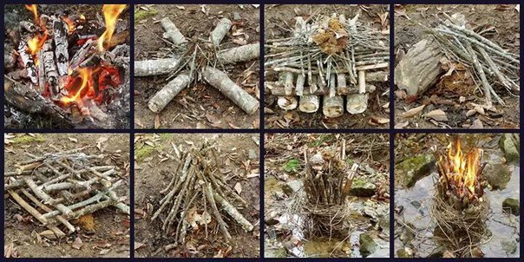
ВИДЫ КОСТРОВ

Slide 5
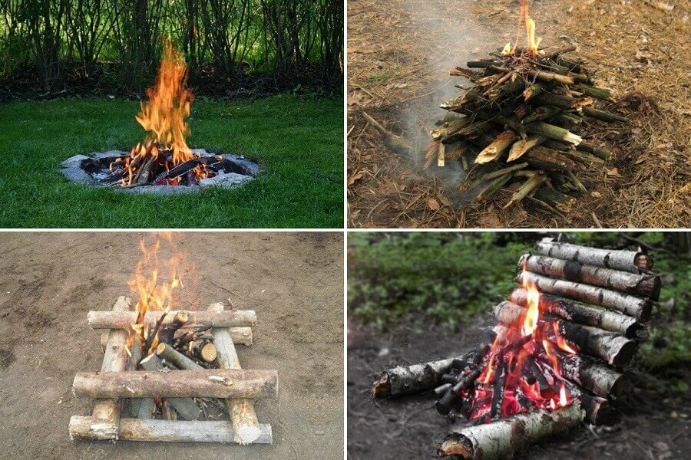
ВИДЫ КОСТРОВ

Slide 6
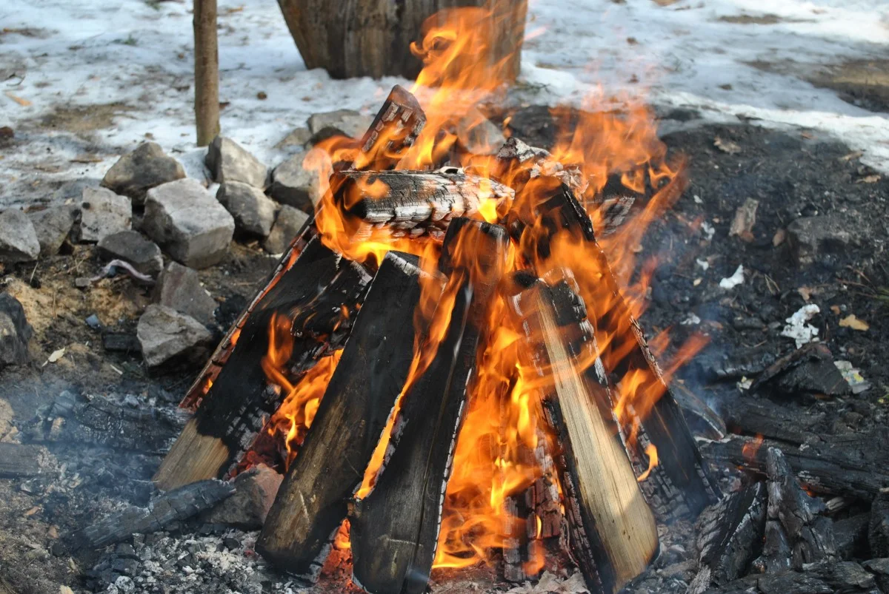
«ШАЛАШ» (ПИОНЕРСКИЙ)

Slide 7
«ШАЛАШ»
Как развести:
Дрова складывают наподобие шалаша или домика. Внизу помещается растопка. Первый ряд костра желательно укладывать из тонких веток, когда они начнут гореть подкладываем дрова большего размера (кладем дрова формируя шалаш). Таким образом, костёр не потухнет. Если складывать костёр сразу из толстых дров, то растопка может потухнуть быстрее, чем загорятся дрова.
Плюсы:
Даёт большое и ровное пламя
Удобен для готовки еды и просушки одежды
Может использоваться для освещения, так как горит ярко
Минусы:
Не пригоден для ночёвки, так как требует частого подкладывания дров в костер и соответственно наличие дежурного.
Для длительного горения требует много дров.

Slide 8
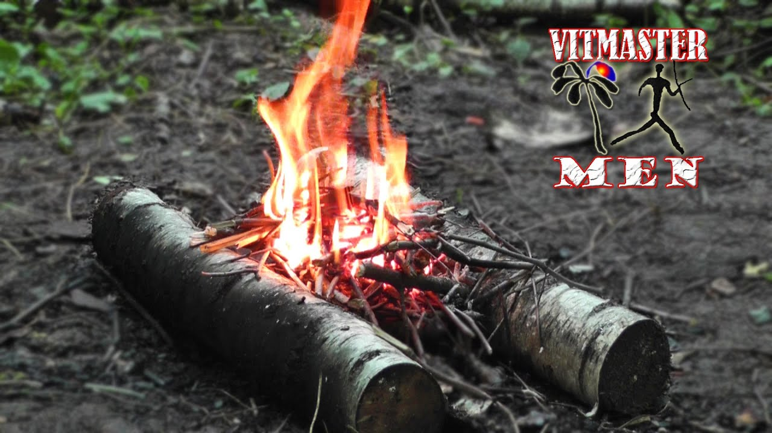
«ОЧАГ ОХОТНИКА»

Slide 9
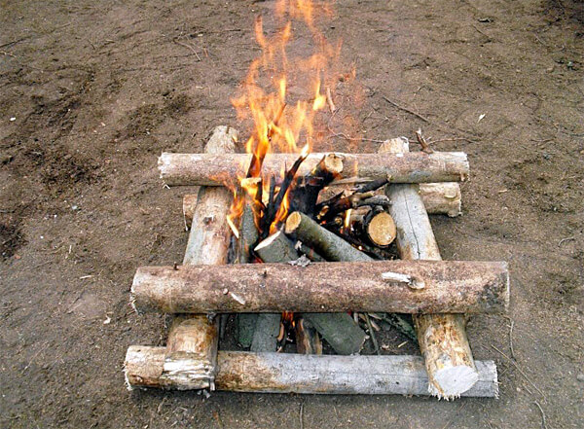
«КОЛОДЕЦ»

Slide 10
«КОЛОДЕЦ»
Представляет собой четырехугольный костёр, сложенный из толстых поленьев. Иногда, если требуется большой костер (праздничный), вместо поленьев используют длинные бревна.
Как развести:
Складываем приготовленные заранее дрова в форме сруба, в центр кладём растопку и поджигаем её.
Плюсы:
Направленное пламя отлично подходит для приготовления пищи или просушки одежды
Минусы:
Дрова должны быть примерно одинакового размера. В принципе, это не большая проблема.
Не может быть использован для обогрева места стоянки, так как даёт направленное пламя, которое больше пригодно для готовки.

Slide 11
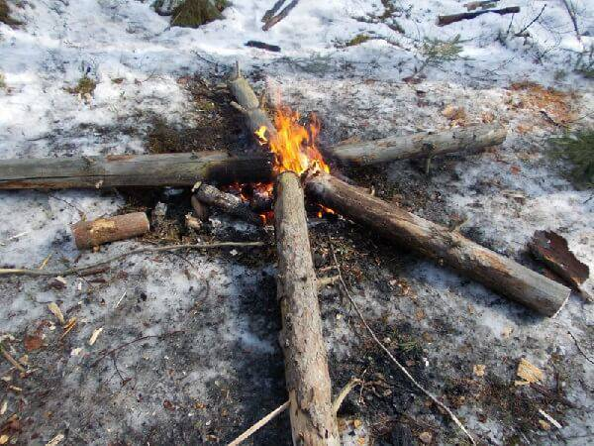
«ЗВЕЗДА»

Slide 12
«ЗВЕЗДА»
Костер длительного действия. Распространён в Сибири.
Как развести:
Костёр складывают из 5-10-ти крупных брёвен до трёх метров длиной. Концы брёвен складывают вместе на подобие звезды. По мере прогорания, поленья двигают к центру.
Плюсы:
Очень жаркий костер, даёт много тепла.
Вокруг него можно располагаться на ночлег даже зимой.
Даёт жаркое узкое пламя, на нём удобно готовить пищу в одной посуде.
Минусы:
Необходимо пододвигать бревна к центру по мере их сгорания.
Требуются толстые бревна, как собственно и для любого типа бивачных костров.

Slide 13
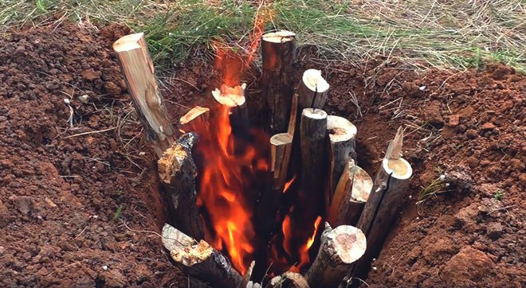
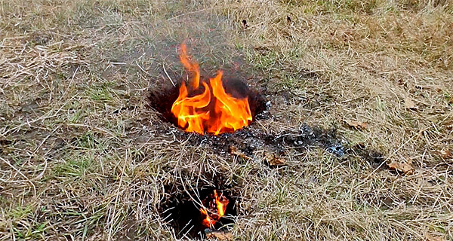
«ПОЛИНЕЗИЙСКИЙ»

Slide 14
«ПОЛИНЕЗИЙСКИЙ»
Не очень распространённый вид костра. Практически невидим, при этом даёт много углей. Незаменим в ветреную и дождливую погоду.
Как развести:
Копаем конусообразную яму глубиной в пол метра (можно до метра) и обкладываем стенки брёвнами. На дне разводим костёр
Плюсы:
Костёр очень удобен для приготовления пищи.
Можно использовать в непогоду(дождь), если предварительно сделать навес над костром.
Костёр практически незаметен со стороны
Минусы:
Необходимо копать яму, что в отсутствии лопатки затруднительно (или например зимой).
Костёр является узкоспециализированным и может использоваться только для приготовления пищи.

Slide 15
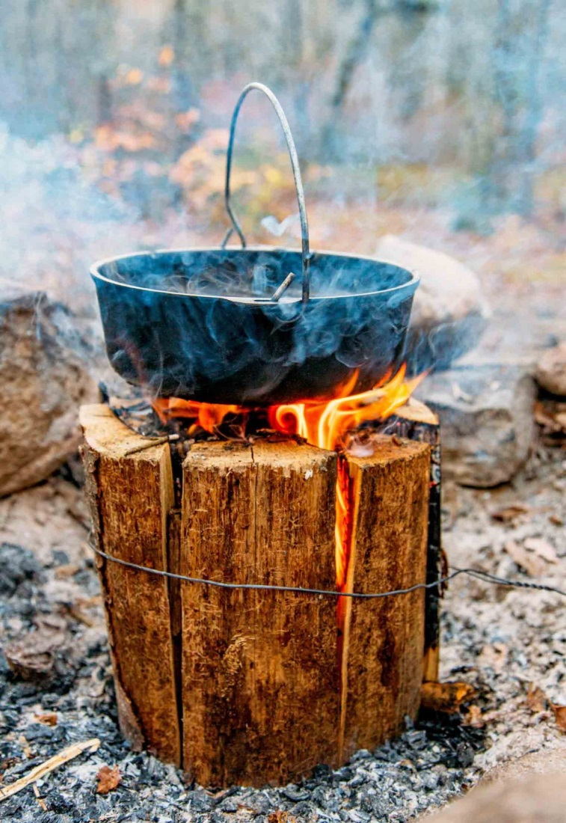
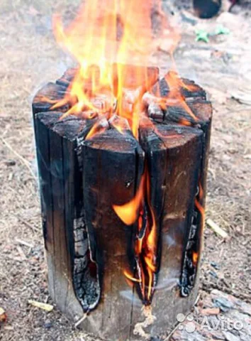
«ФИНСКАЯ СВЕЧА»

Slide 16
«ФИНСКАЯ СВЕЧА»
Назначение костра-«свечи» состоит в разогреве воды для чая или приготовления пищи на охоте, рыбалке или в походе во время кратковременного привала. Такой костер не способен обогревать большую площадь вокруг себя, поскольку жар сосредоточен в самом его центре. Для его сооружения используется полено, верхушка которого разрубается на 6-8 частей в зависимости от его толщины. Внутрь раскола помещается трут с поленьями и разжигается.
Свеча способна гореть около восьми часов, выделяя равномерное комфортное тепло вокруг себя на небольшую площадь. Этот вид подходит для разведения в теплую сухую погоду, поскольку группа не нуждается в сильном обогреве, и костер безопасен для окружающей среды.

Slide 17
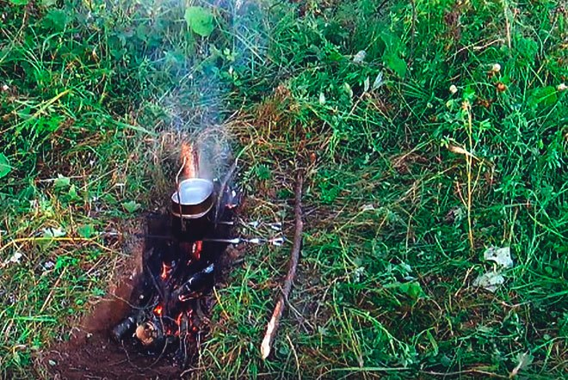
«ТРАНШЕЯ»

Slide 18
«ТРАНШЕЯ»
Траншея. Используется для приготовления пищи в ветреную погоду на открытой местности. Чтобы оборудовать такой костер, надо вырыть в грунте канавку необходимой длины и ширины, позволяющую установить над ней походные котлы. Вырытая канавка должна располагаться по ветру и иметь широкий конусообразный скос с наветренной стороны.
Костер «Траншея» удобен тем, что не требует большого количества дров. В холодную погоду, оказавшись в лесу без спального мешка, с его помощью можно оборудовать место для отдыха. Для сохранения тепла после прогорания дров закройте яму деревянными чурбаками, тонким слоем земли и травой. Сверху нетрудно будет сделать удобную, теплую постель.
Используется для приготовления пищи в ветреную погоду на открытой местности. Чтобы оборудовать такой костер, надо вырыть в грунте канавку необходимой длины и ширины, позволяющую установить над ней походные котлы. Вырытая канавка должна располагаться по ветру и иметь широкий конусообразный скос с наветренной стороны.
Костер «Траншея» удобен тем, что не требует большого количества дров. В холодную погоду, оказавшись в лесу без спального мешка, с его помощью можно оборудовать место для отдыха. Для сохранения тепла после прогорания дров закройте яму деревянными чурбаками, тонким слоем земли и травой. Сверху нетрудно будет сделать удобную, теплую постель.

Slide 19
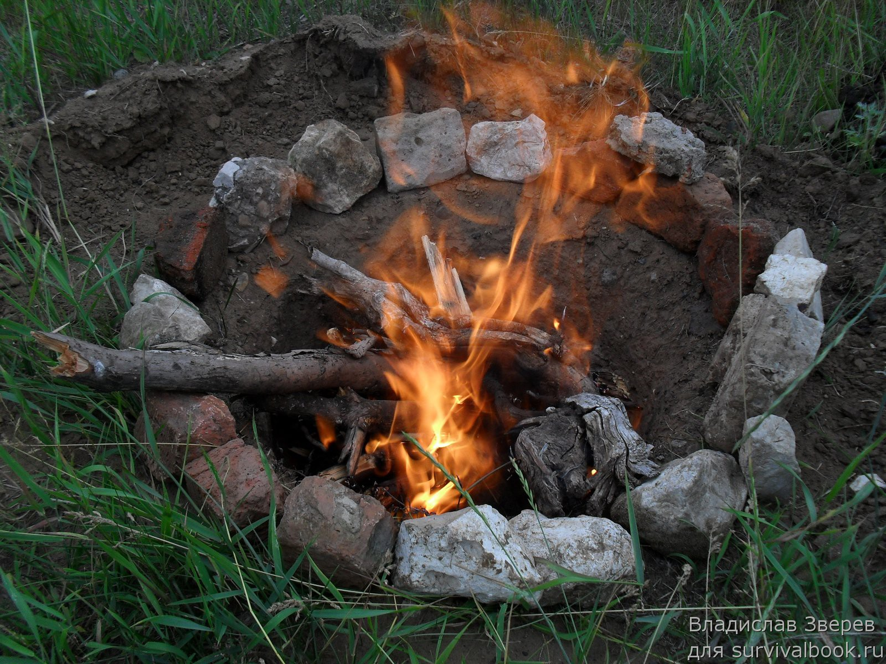
«ЯМА»

Slide 20
«ЯМА»
Чтобы оборудовать костер такого типа, необходимо вырыть в грунте яму. Для сохранения тепла дно ямы целесообразно выложить камнями.
На таком костре можно вскипятить воду, приготовить пищу, запечь в золе жаркое.

Slide 21
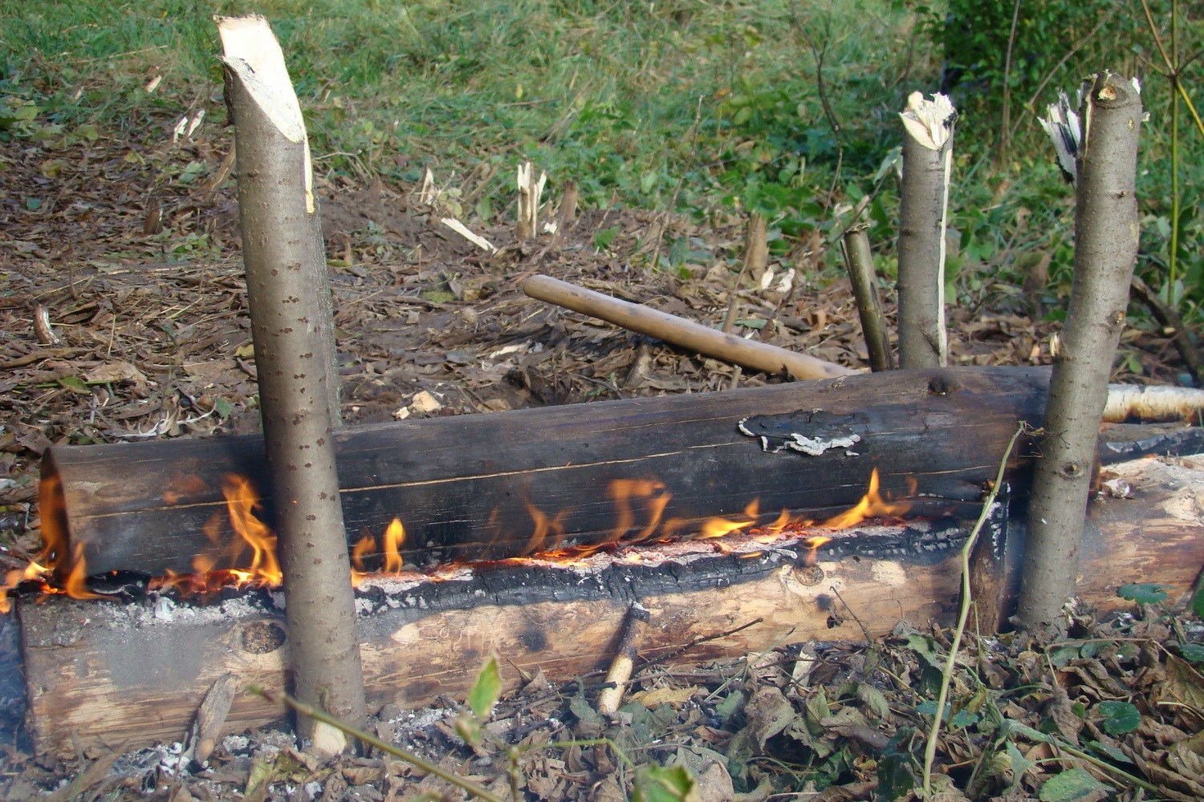
«НОДЬЯ» В ДВА БРЕВНА

Slide 22
«НОДЬЯ»
Складывается из хвойных бревен длиной до трёх метров и диаметром более тридцати сантиметров. Очень надежный костер длительного действия обычно применяемый охотниками тайги и северных районов для ночлега в холодную погоду.
Как развести: Существует две разновидности нодьи, это 2-х брёвенная и 3-х брёвенная. В обоих случаях целесообразно сделать отражающий экран из брезента или снега. Тепло от нодьи будет отражаться от экрана и греть вас. Также тепловым экраном может служить «выворотень» дерева. Нодья должна располагаться на расстоянии не менее метра от вашего спального места. Чтобы бревна лучше загорелись можно предварительно сделать насечки на них, так огонь быстрее воспламенит дерево.
Нодья в два бревна: Берутся три сухостойных еловых бревна толщиной по 30-40 см, длиной до 2-3 м. Чтобы дерево быстрее загорелось, перед укладкой по всей длине бревна необходимо сделать заструги топором, не снимая стружку до конца. Два бревна кладутся друг на друга и закрепляются с двух сторон колышками. Нижнее бревно затёсывается (канавка обычно делается вдоль). Между бревнами, куда закладывается растопка, делаются узкие распорки (два чурбака, расположенные возле колышков). Третье бревно кладется на землю, невдалеке от костра. Его назначение - регулировать тягу.

Slide 23
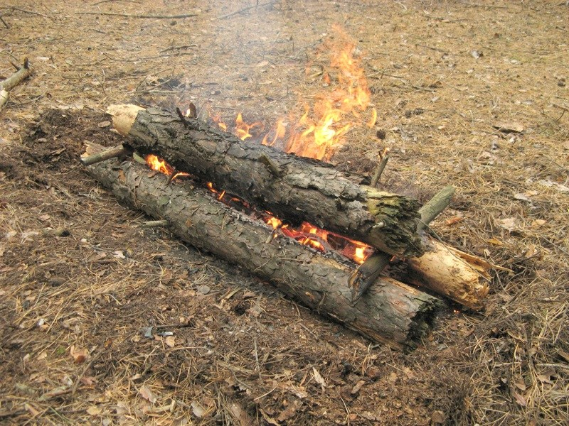
«НОДЬЯ» В ТРИ БРЕВНА

Slide 24
«НОДЬЯ»
Нодья в три бревна:
Если костёр разводится зимой, то необходимо расчистить площадку от снега, либо положить поперечены. Два бревна укладывают параллельно на землю. По всей поверхности брёвен разводят огонь. Когда брёвна охватит пламя, сверху кладётся третье. Тем самым создается подток воздуха, а кроме того проще заложить растопку. Часто нодью складывают на месте догорающего костра, давшего много углей. Угли разгребают по всей длине бревен.
Плюсы:
Костёр идеально подходит для ночёвки. Рядом с ним можно выспаться даже в лютый мороз.
Может обогревать сразу группу человек
Минусы:
Достаточно много времени требуется для его создания, но это того стоит.
Данный костёр предполагает наличие у вас топора или пилы.

Slide 25
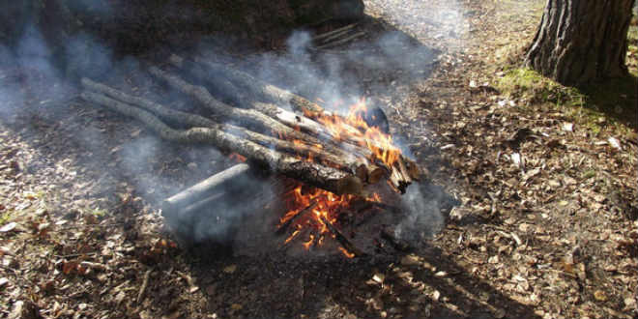
«ТАЕЖНЫЙ»

Slide 26
«ТАЕЖНЫЙ»
Костёр длительного действия использующийся для отопления лагеря. Этот костёр даёт много жара и изготавливается довольно просто, конечно если имеются дрова (брёвна) нужного диаметра. У правильно сделанного таёжного костра можно спать даже зимой. Такой костер можно разводить на снегу, костёр очень устойчив в погодным условиям.
Как развести:
Чтобы развести данный костер, необходимо иметь либо пилу, либо топор (хотя бы топор). Поскольку данный костер относится к ночлежным (бивачным), то нужны соответствующие дрова(брёвна), чтобы могли гореть 6-8 часов. Валим толстые сухостойные деревья и распиливаем или разрубаем на несколько частей, примерно по 2 метра каждое. Поперёк того места где вы будете ночевать кладётся толстое дерево .На бревно кладутся 2,3 бревна длиной 2 метра. Брёвна немного выдвигают вперёд и подпаливают снизу. На бревне 3 полена должны лежать вместе, а на земле врозь и с подветренной стороны. Это делается для того, чтобы не выдвинутая за бревна часть полен не загорелась. По мере того как полена будут прогорать их необходимо будет пододвинуть. Как правило достаточно встать 1-2 раза за ночь.

Slide 27
«ТАЕЖНЫЙ»
Плюсы:
Замечательный бивачный костёр, возле которого можно ночевать большой группой даже зимой.
Даёт большое жаркое пламя и много углей, потому хорош для варки пищи в нескольких посудах и просушки одежды.
Минусы:
Необходимы толстые бревна
Необходимо просыпаться 1-2 раза за ночь чтобы пододвинуть бревна

Slide 28
«КАМИН»

Slide 29
«КАМИН»
Используется для ночного обогрева.
Как развести:
Из четырех коротких бревен складывается колодец, внутри которого разводят костер. С одной стороны колодца делают наклонную стенку – вбивают два толстых кола, наклоненных наружу. На колья складывают крупные поленья или бревна. По мере прогорания нижних бревен верхние скатываются вниз.
Плюсы:
Может гореть очень долго. Используется для ночного обогрева.
Минусы:
Не самая простая конструкция
Потребуется много брёвен

Slide 30
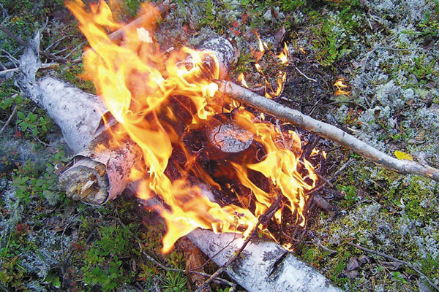
«ПУШКА»

Slide 31
«ПУШКА»
«Пушка» долго горит, поддерживая достаточно большое количество тепла. Для его разведения сначала подготавливают угли, затем возле них размещается толстое полено. На него выкладывается несколько бревен одним концом, таким образом, угли оказываются непосредственно под ними. Они разгораются и длительное время дают хорошее тепло. По мере их сгорания можно заменить на новые.

Slide 32
«ПИРАМИДА»

Slide 33
«ПИРАМИДА»
«Пирамиду» можно использовать для ночного обогрева лагеря.
Для этого используются два толстых бревна, расположенные параллельно друг другу. Поперек них нужно положить еще несколько аналогичных бревен, это буде основа всего костра. Затем нужно найти поленья меньшего размера и положить в такой же последовательности сверху первых, затем сверху кладутся поленья еще меньшего размера, до тех пор, пока верхушка не окажется в веточках и мелком хворосте. При разгорании костра можно без опасений оставить его на всю ночь.

Slide 34
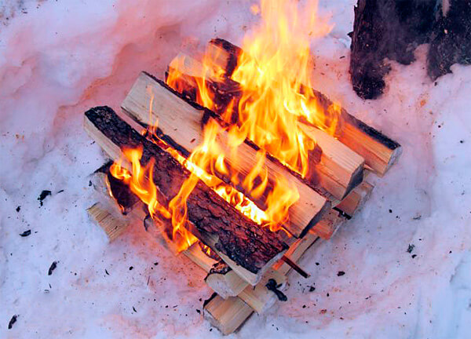
«РЕШЕТКА»

Slide 35
«РЕШЕТКА»
В основании костра такого типа кладутся два толстых сухих бревна, на которые несколькими рядами в виде плотной решетки укладываются дрова все меньшего и меньшего диаметра. Такой костер лучше всего подходит для совместных мероприятий.
Несколько измененный вариант «Решетки» может использоваться для приготовления пищи, обогрева людей, просушивания одежды, обуви и т. п. Такой костер можно разводить при наличии сухих и сырых дров. Прогорая, сухие дрова высушивают сырые, поэтому костер может гореть довольно долго.
Костер из трех бревен оборудуется таким образом, что костер «Пирамида» служит как бы его начинкой. Обратите внимание, что нижние два бревна для образования поддува укладываются на поленьях. На таких же поленьях укладывается сверху и третье бревно. Достоинством этого типа костра является то, что он может гореть два часа и более без дополнительных дров.

Slide 36
4 ПРАВИЛА
1. Костер необходимо защитить от большого ветра;
2. Костру должен быть обеспечен доступ воздуха, иначе он будет плохо гореть и дымить;
3. Для обогрева лучше разводить широкий костер, а для приготовления пищи – небольшой конусообразный;
4. Тепло от костра идет вверх: поэтому постель у костра нужно устраивать выше его пламени.

Slide 37
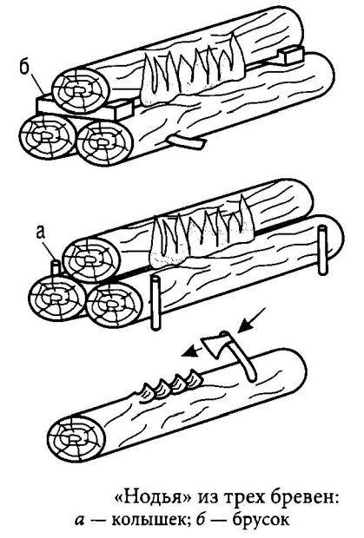
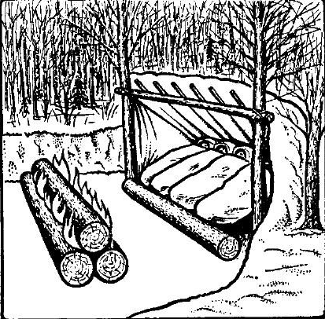
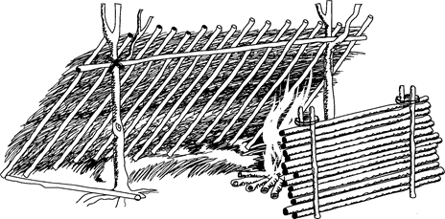
ОБУСТРОЙСТВО БИВУАКА

